Slide 2
PARTNERZY:

Slide 3
CEL GŁÓWNY
Wymiana doświadczeń w zakresie edukacji z branży gastronomicznej poprzez wspólną prace przy tworzeniu polsko-ukraińskiej książki kulinarnej, która będzie efektem końcowym

Slide 4
Cele szczegółowe projektu:
- wzrost branżowej wiedzy zawodowej,
- wzrost wiedzy na temat innowacji w branży gastronomicznej,
- inspiracja i możliwości zobaczenia środowiska pracy w branży innego kraju,
- wzrost wiedzy specjalistycznej, niezbędnej do pracy w branży gastronomicznej,
-wzrost wybranych umiejętności niezbędnych w funkcjonowaniu w branży gastronomicznej.

Slide 5
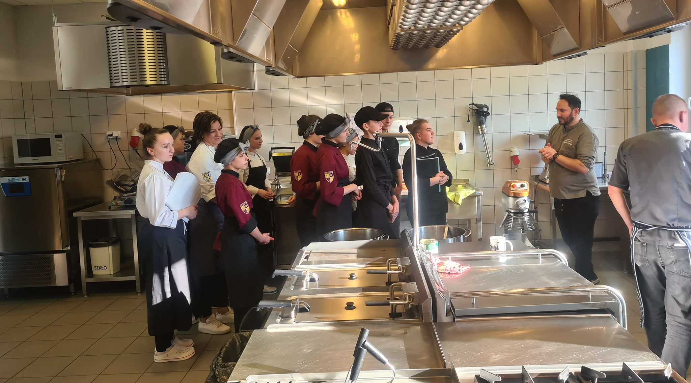
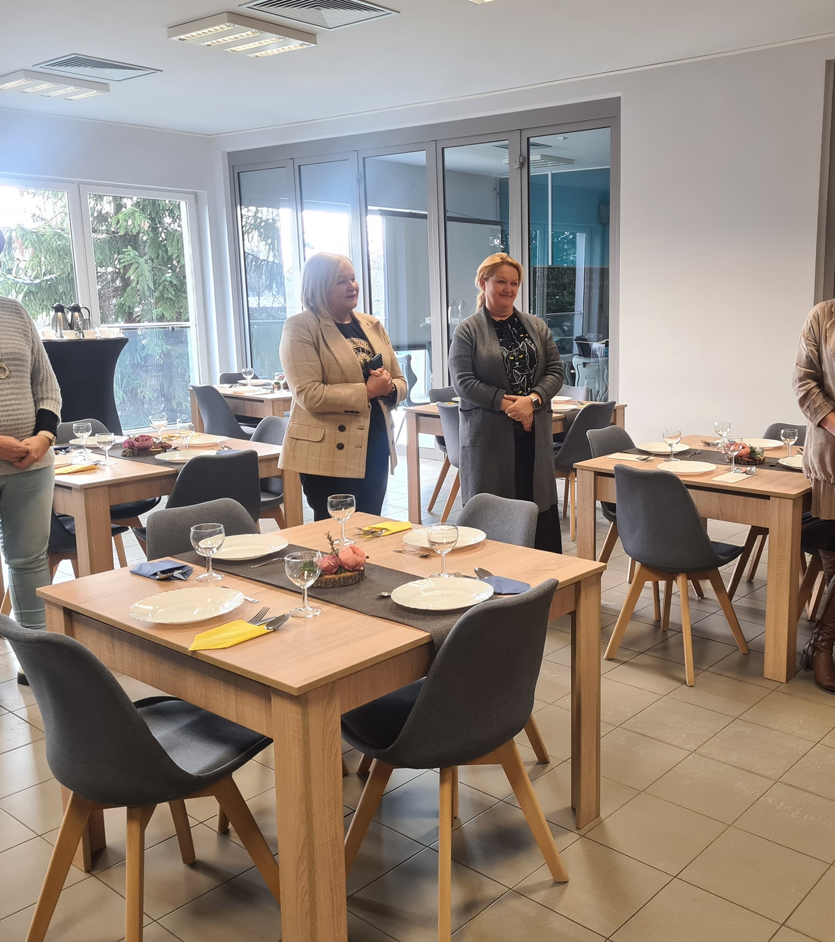
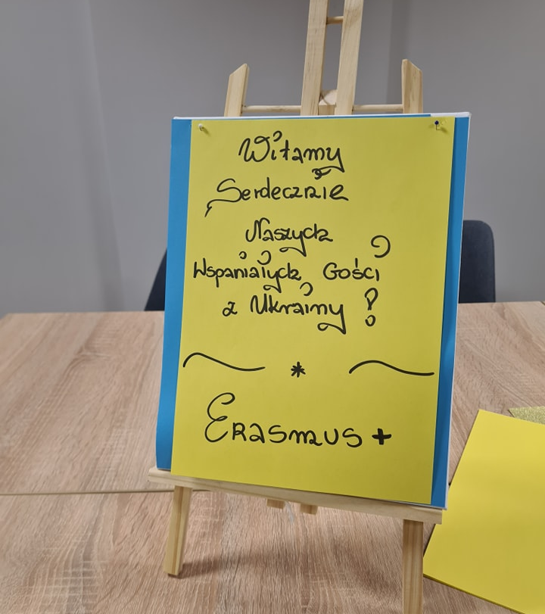
"Witamy w naszym CENTRUM"
tymi słowami dyrektor CKZiU p. Elżbieta Czernik przywitała grupę nauczycieli i uczniów ze szkoły gastronomicznej we Lwowie.

Slide 6
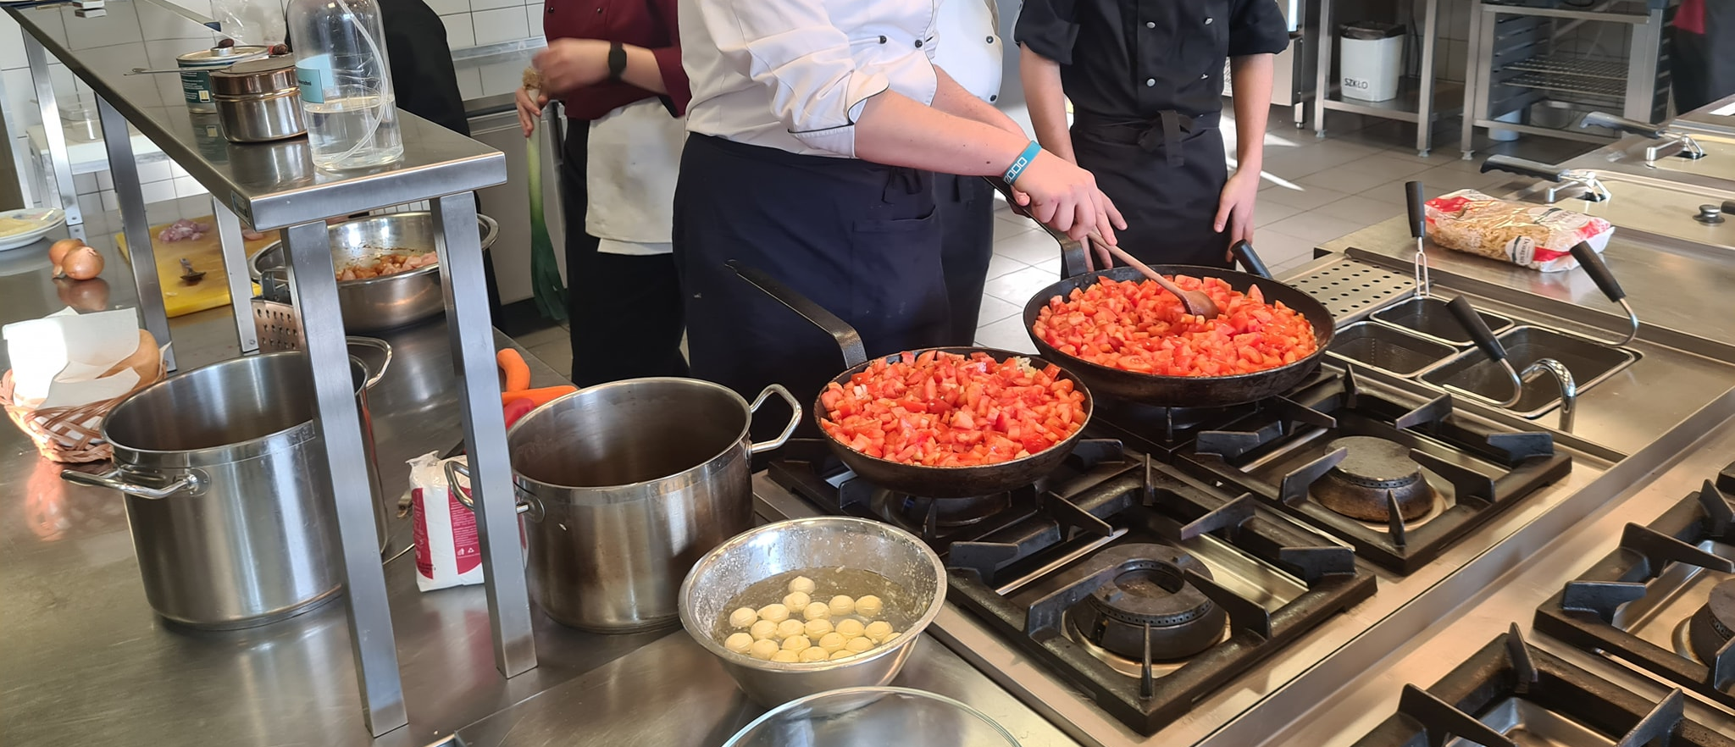
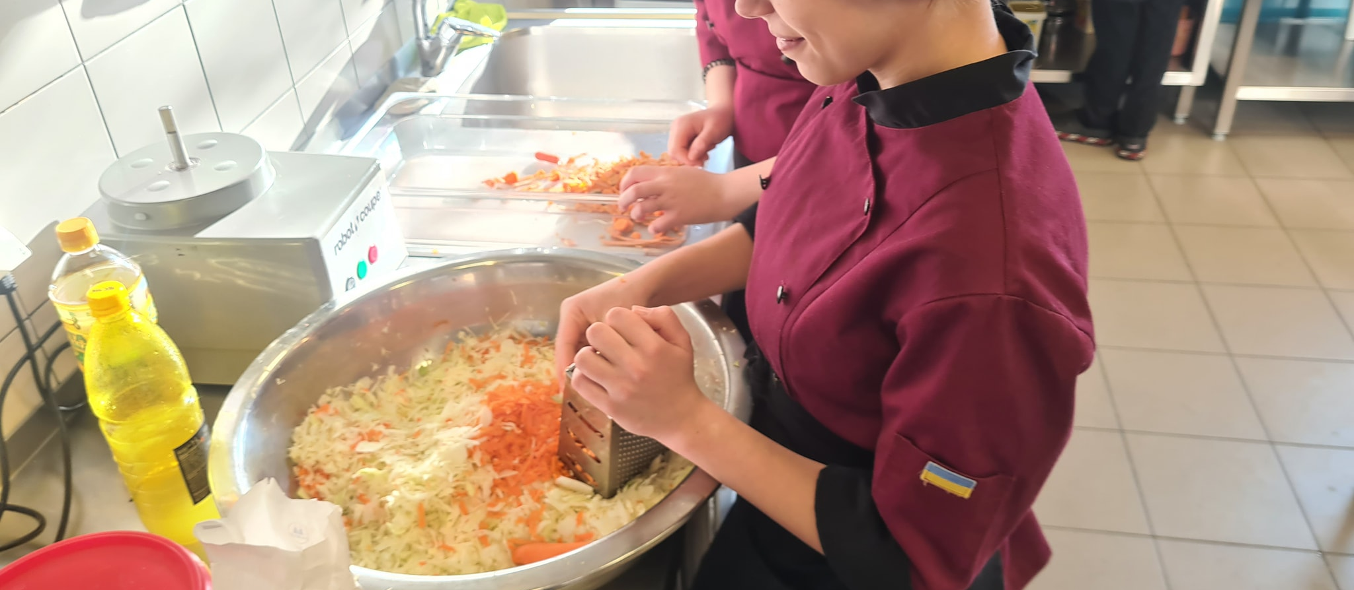
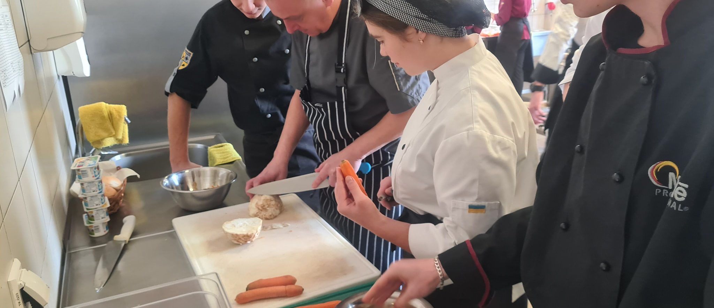
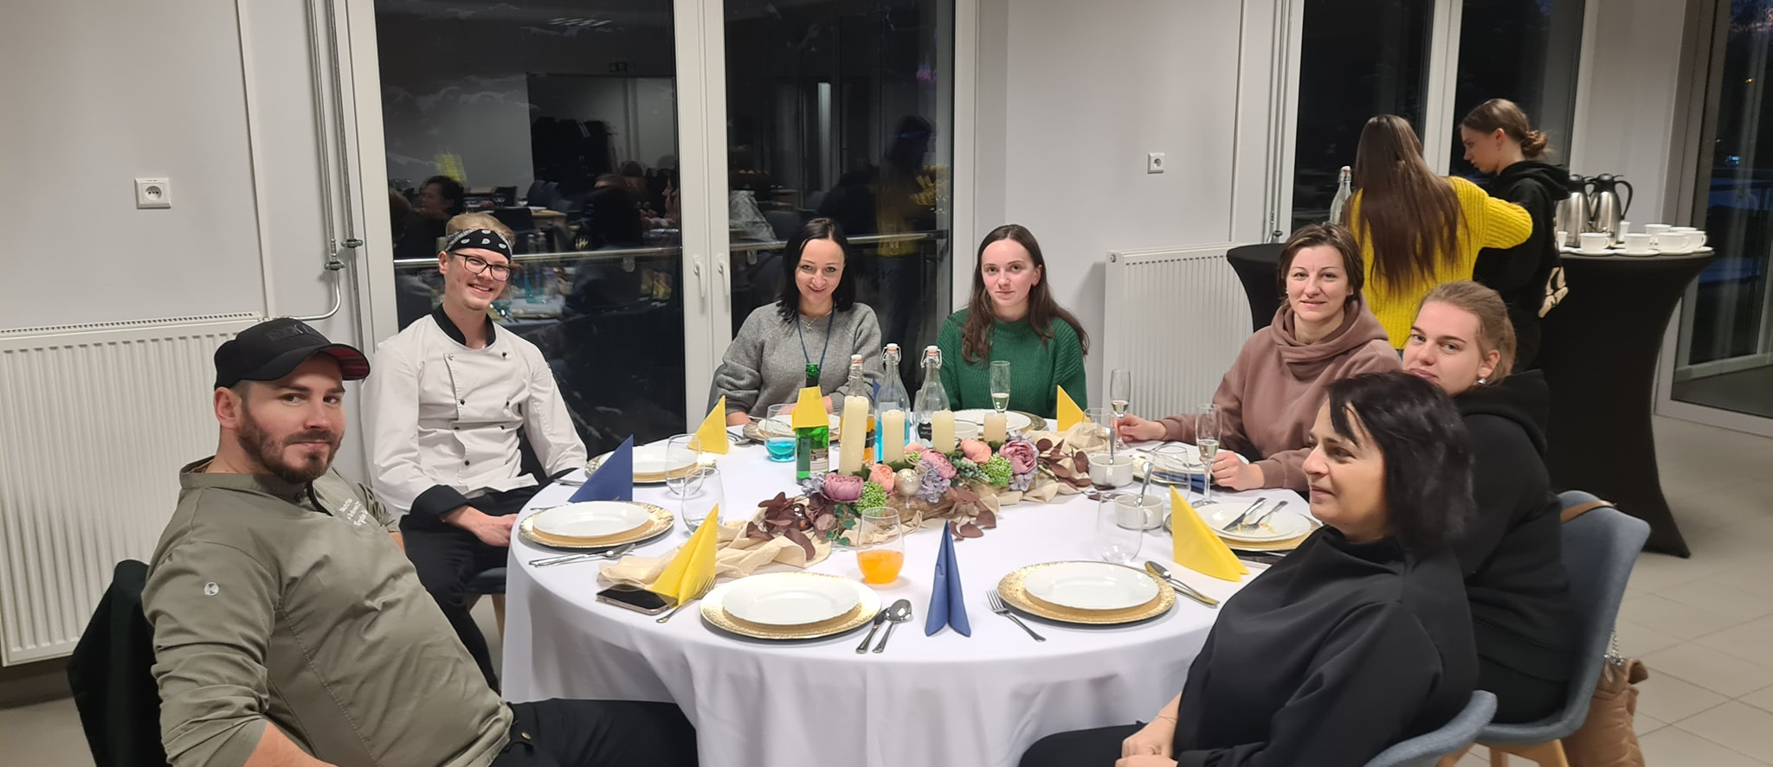
ZAPOZNANIE UCZESTNIKÓW czyli DZIEŃ PIERWSZY
Tak wyglądał pierwszy dzień!
Uczestnicy projektu zostali przywitani uroczystym śniadaniem.
Nauczyciele i uczniowie oprowadzili uczestników po naszej bazie gastronomiczno – hotelarskiej.
Wspólnie przygotowali pierwszy posiłek - obiadokolację.

Slide 7
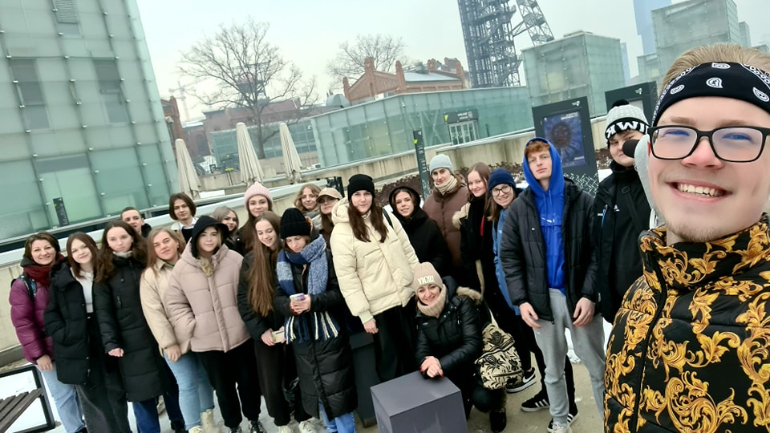
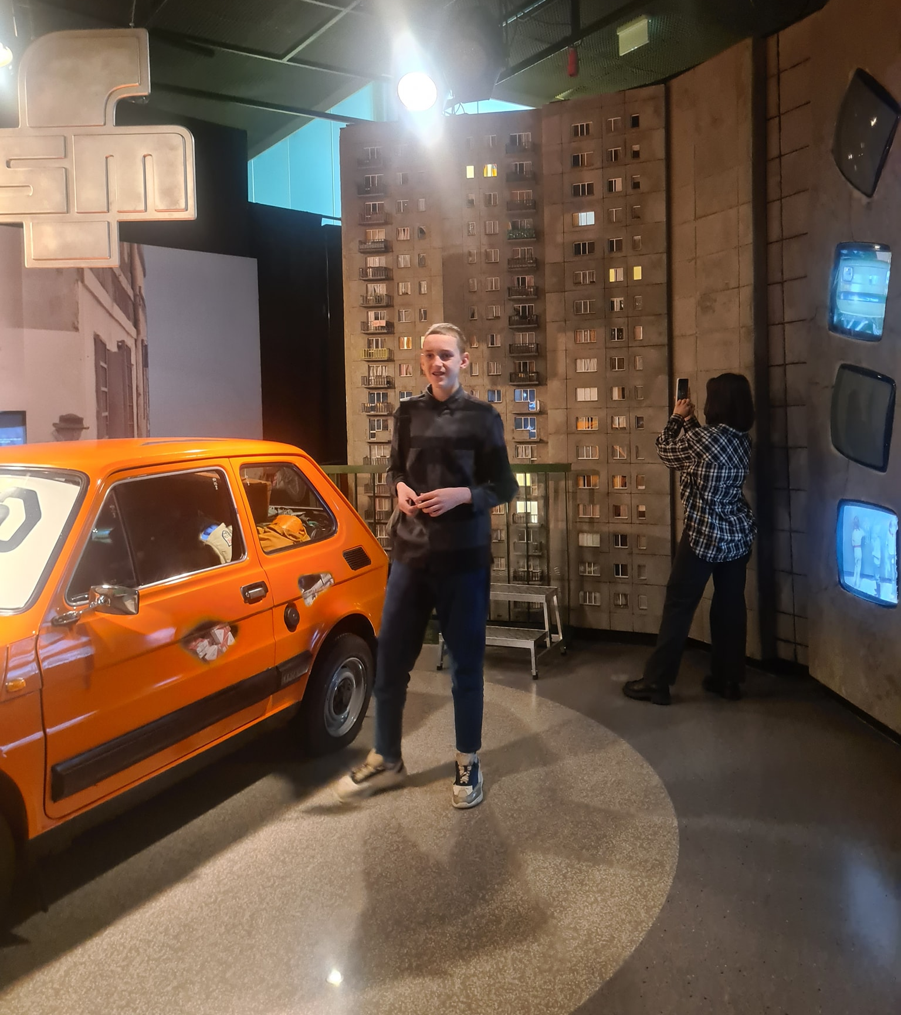
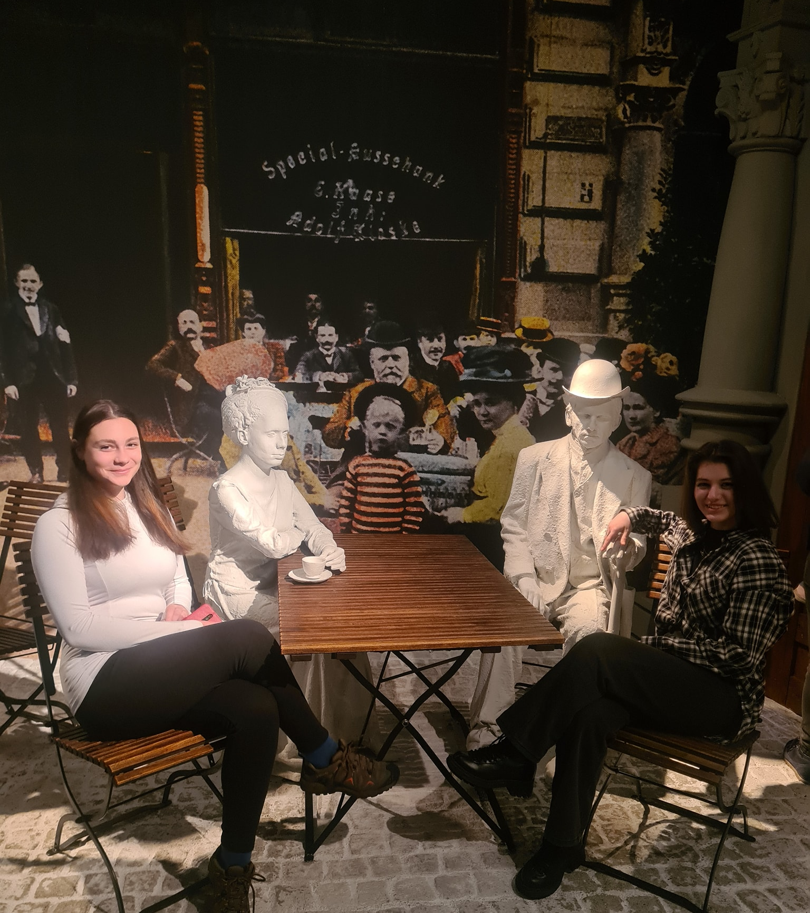
WYCIECZKA – DZIEŃ DRUGI
Małe zwiedzanie Katowic.
Grupa odwiedziła Muzeum Śląskie, Spodek po czym udała się na spacer po Centrum miasta oraz galerii handlowej.

Slide 8
WYCIECZKA – DZIEŃ DRUGI
Na koniec dnia wszyscy udali się na przepyszną obiadokolacje do szkoły.
Finałem tego wieczoru był pokaz grillowania w wykonaniu naszego mistrza Pana Krystiana Cydejko.
Po pokazie nastąpiła degustacja przygotowanych steków.

Slide 9
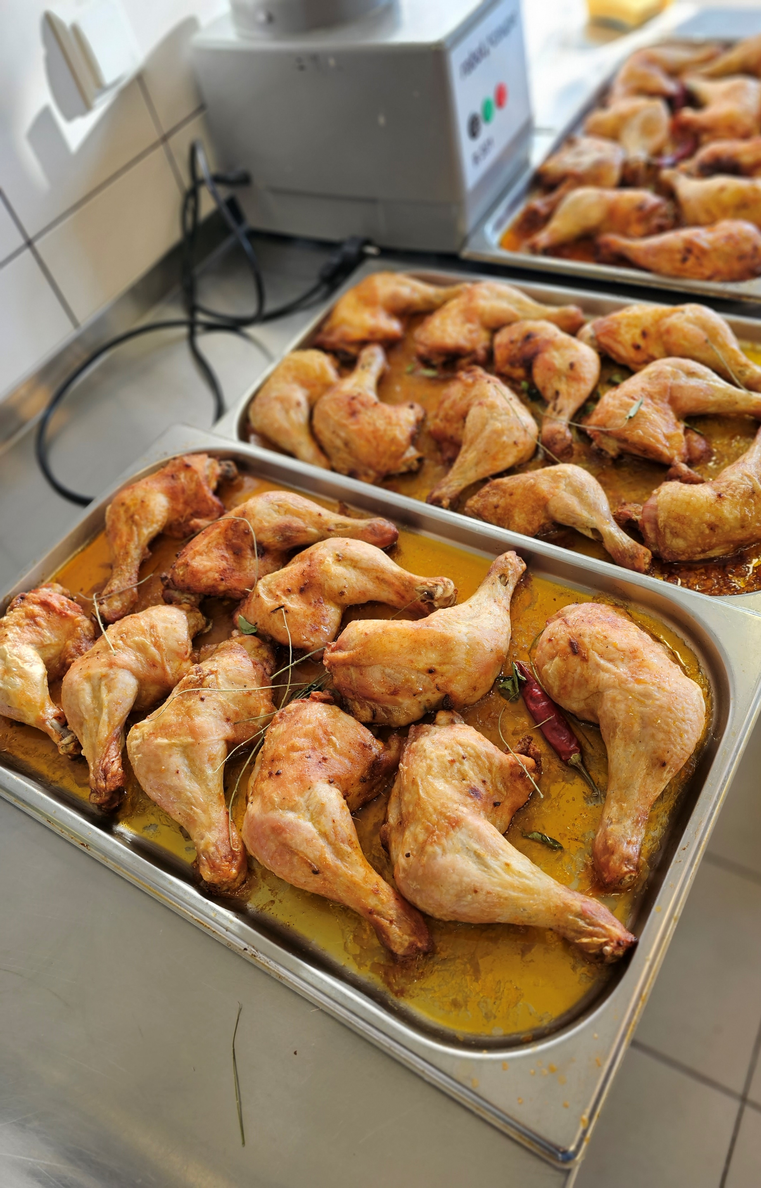
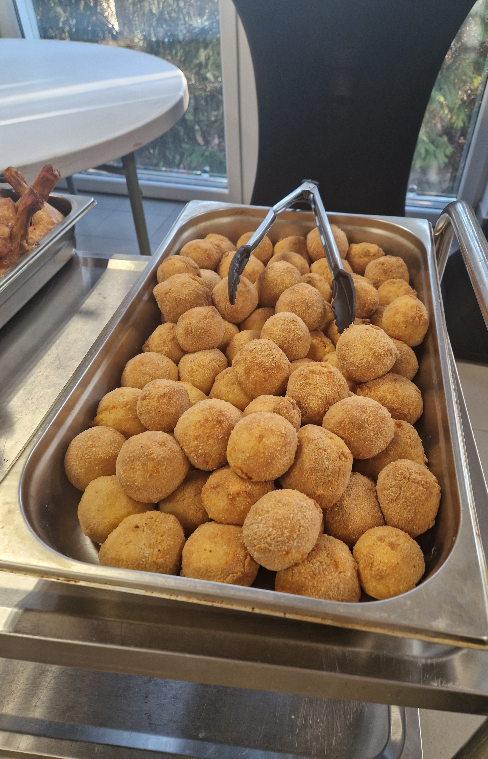
TRZECI DZIEŃ – GOTOWANIE, GOTOWANIE I JESZCZE RAZ GOTOWANIE!
Głównym daniem tego dnia były odpowiednio zamarynowane pieczone udka z kurczaka podane z puree ziemniaczanym oraz kuleczkami ryżu z warzywami w panierce.
Na kolacje zrobiliśmy naleśniki z twarogiem oraz marmoladą.

Slide 10
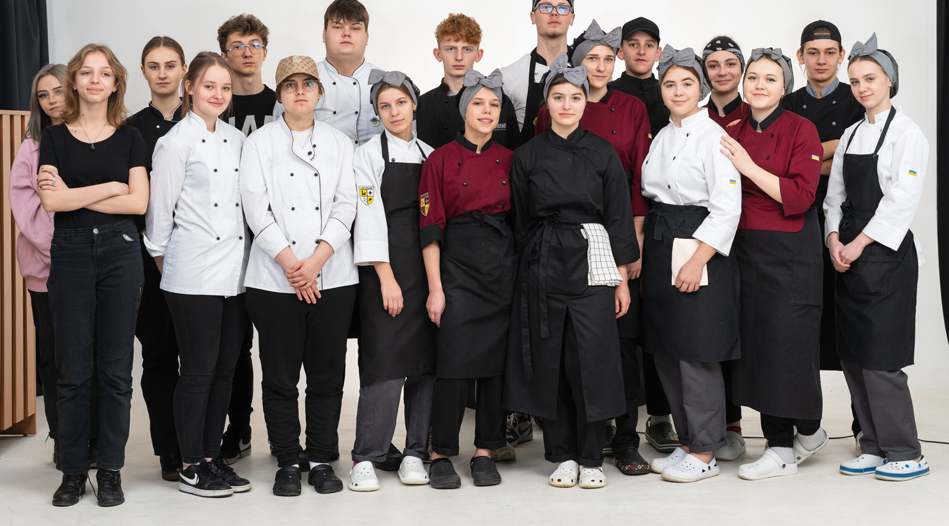
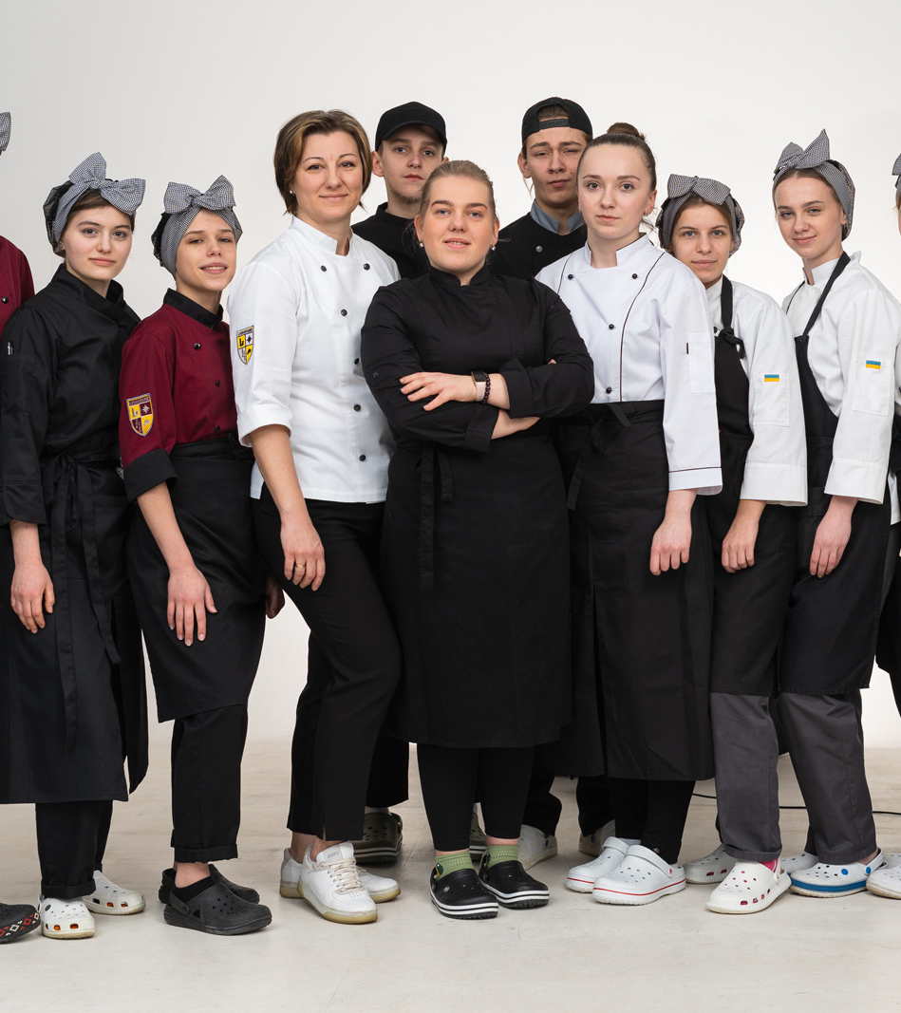
TRZECI DZIEŃ – GOTOWANIE, GOTOWANIE… ZARAZ, ZARAZ A JEDNAK NIE!
Tego dnia pozowaliśmy do zdjęć na profesjonalnej sesji zdjęciowej w wykonaniu nauczycieli i uczniów Technikum nr 7.

Slide 11
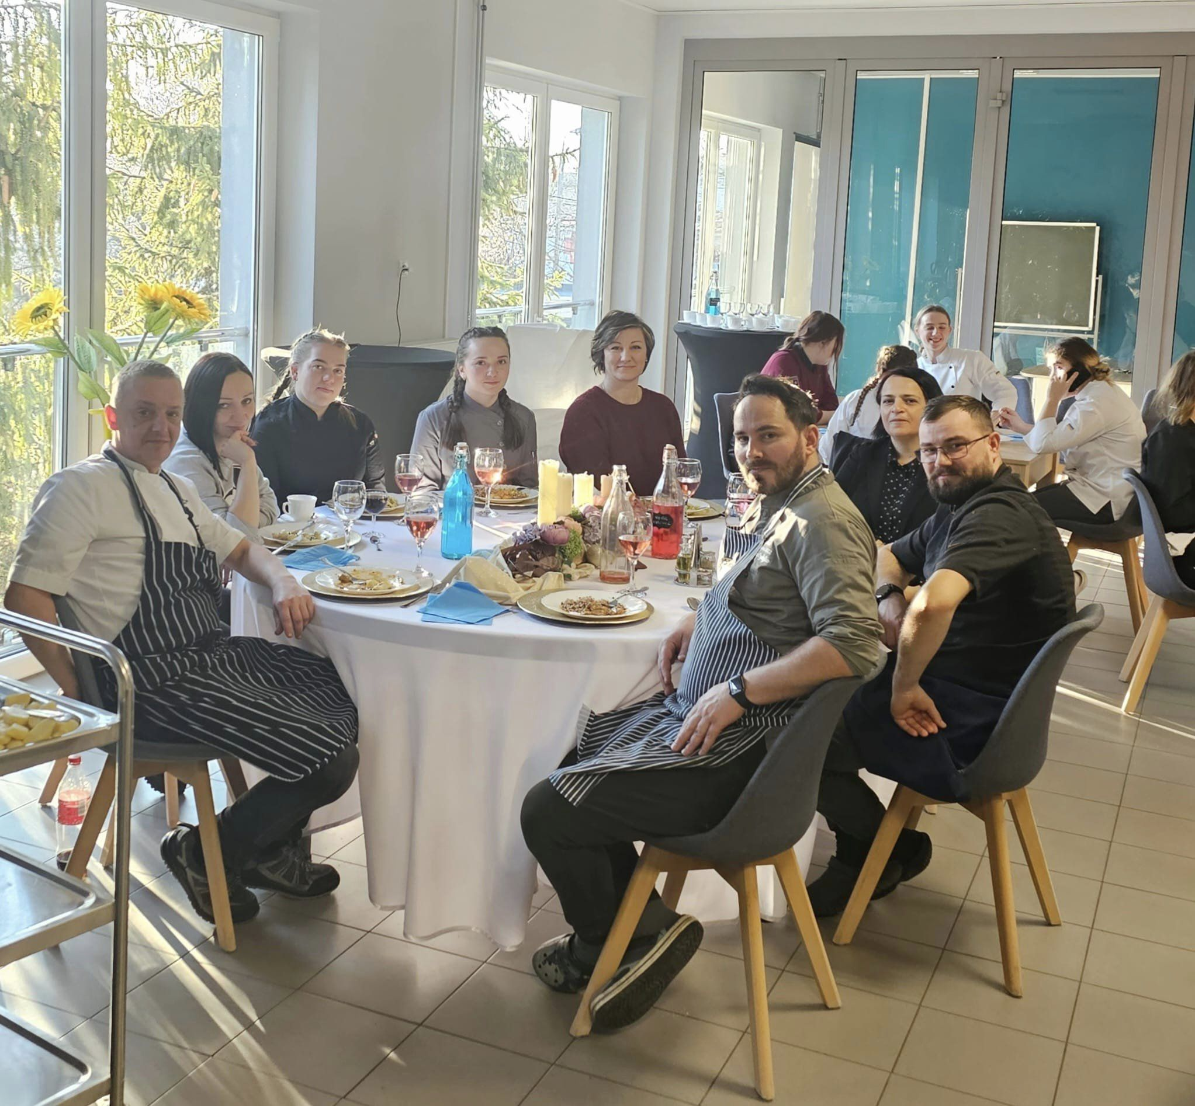
Praca wre – dzień czwarty
Przygotowywanie dań
Wymiana przepisów
Wymiana doświadczeń
„Zdradzanie” tajników przygotowania tradycyjnych dań polskich i ukraińskich.
Degustacja

Slide 12
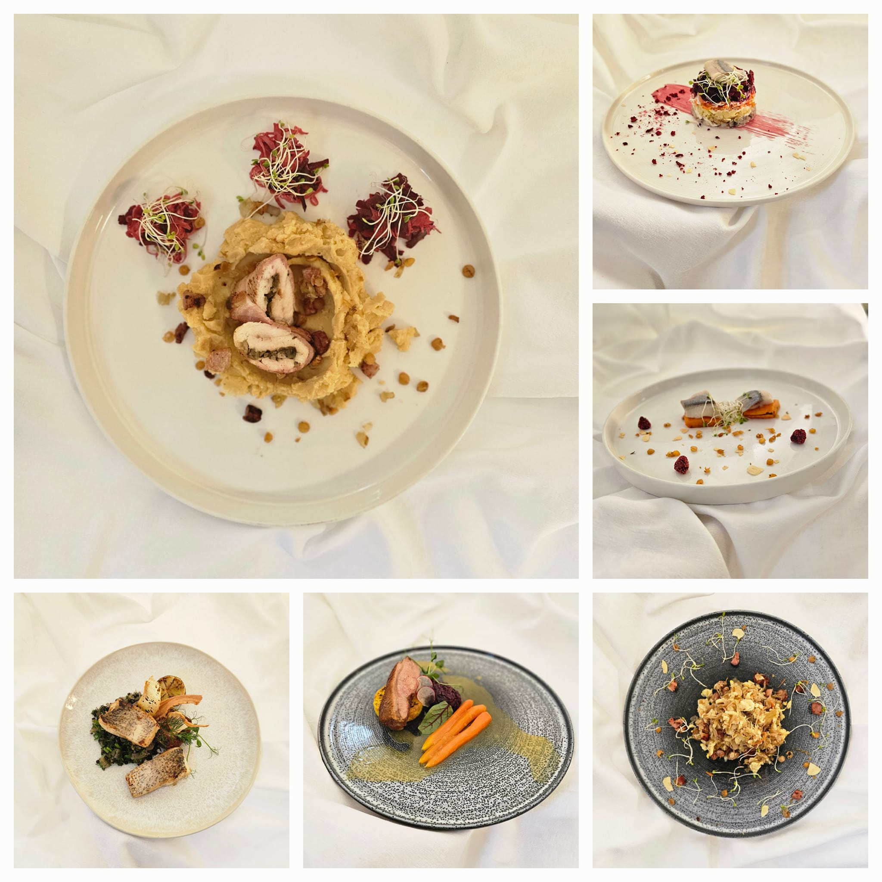
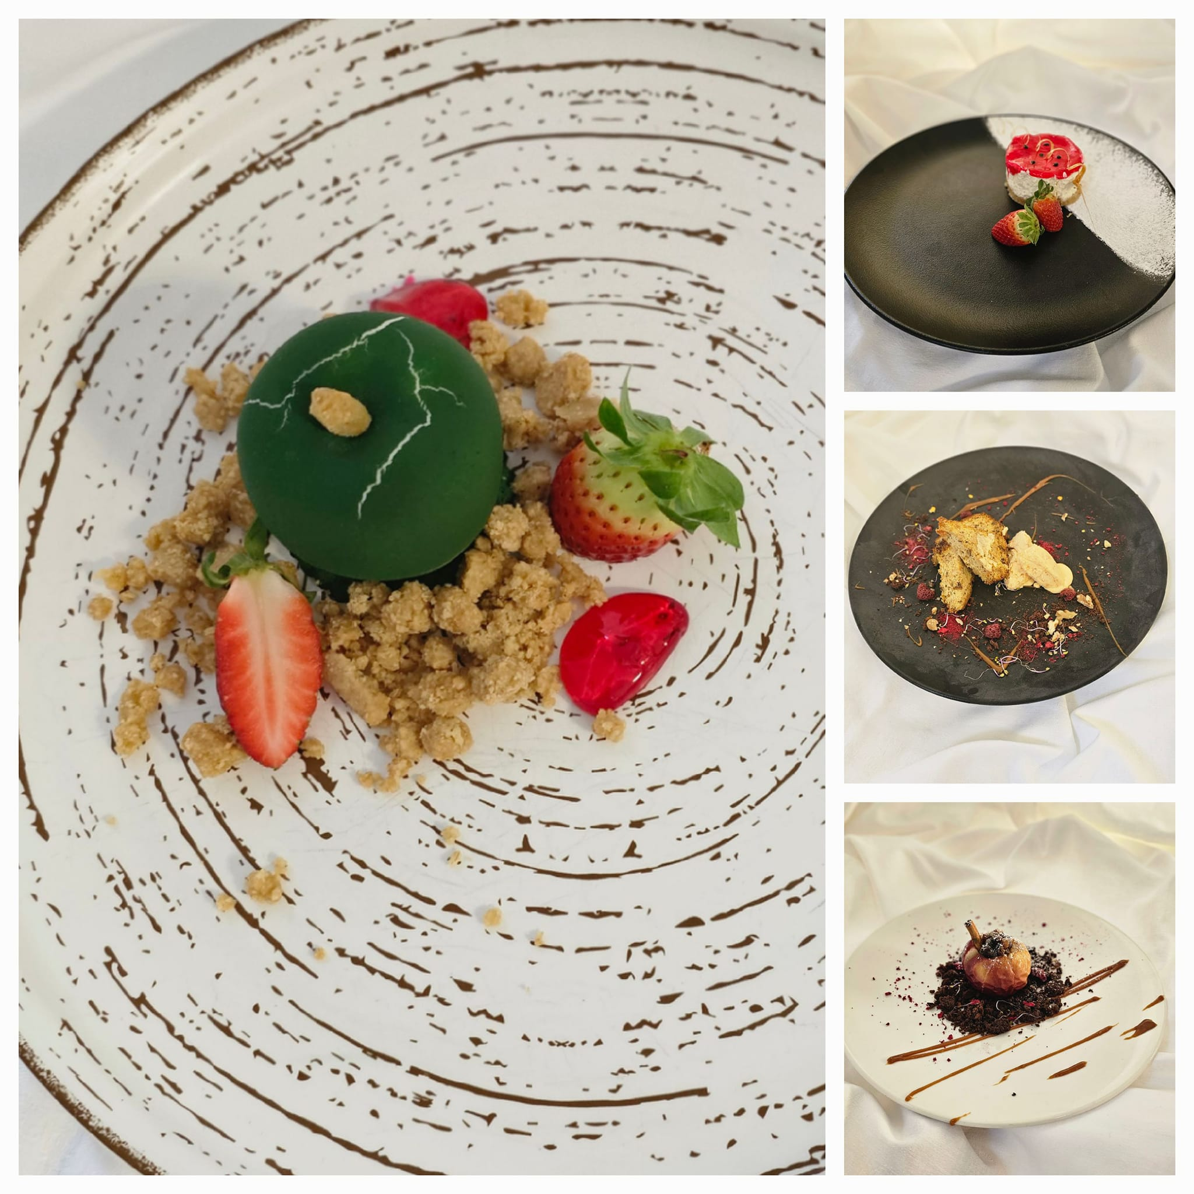
Efekty wspólnego gotowania. Dania polskie i ukraińskie.

Slide 13
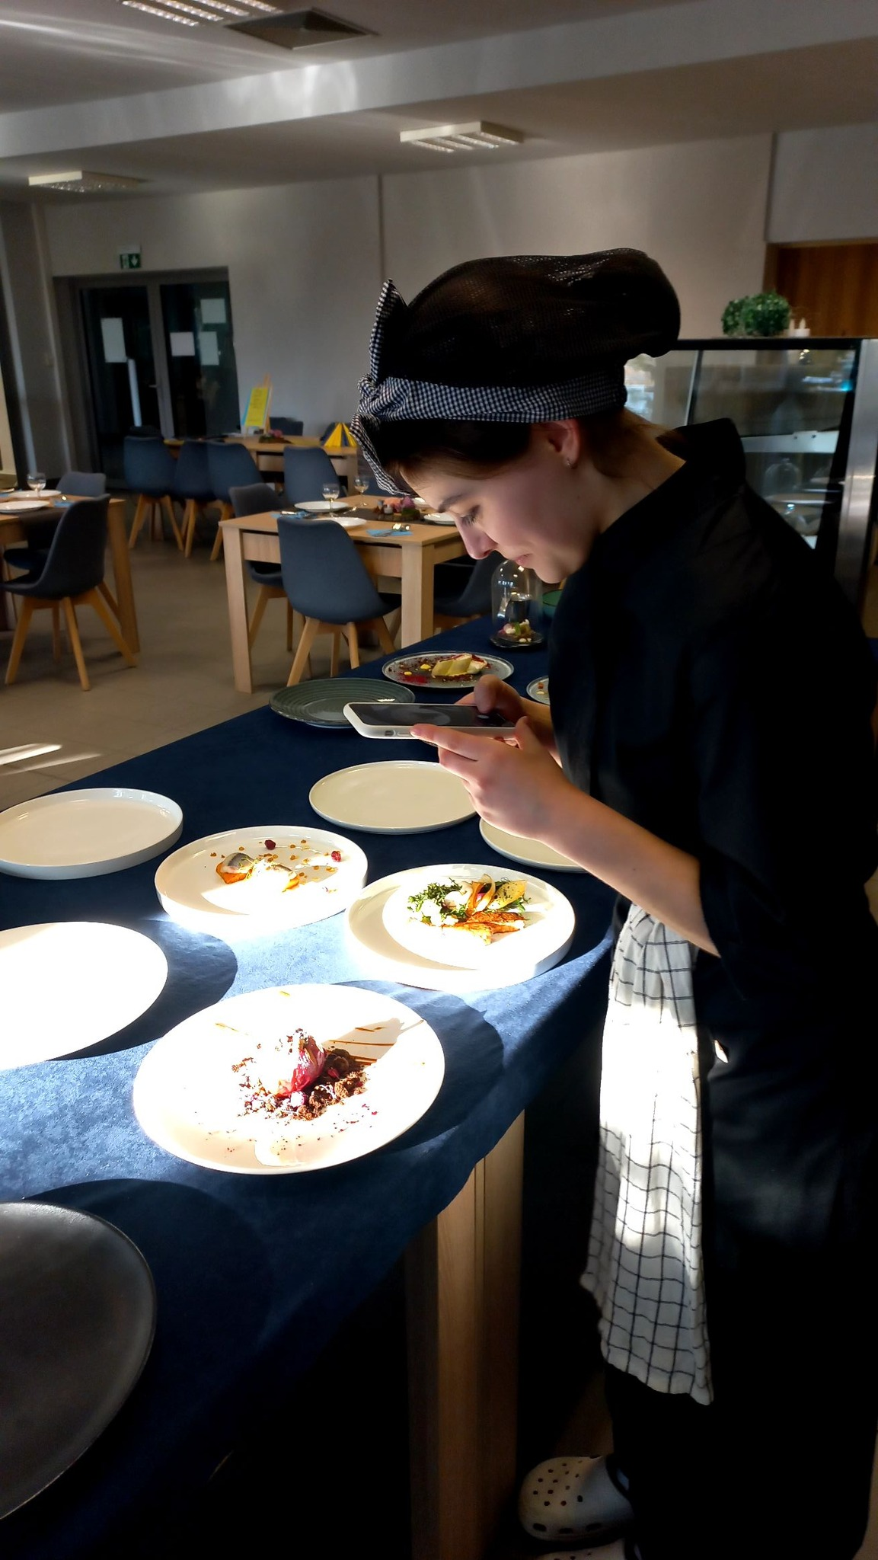
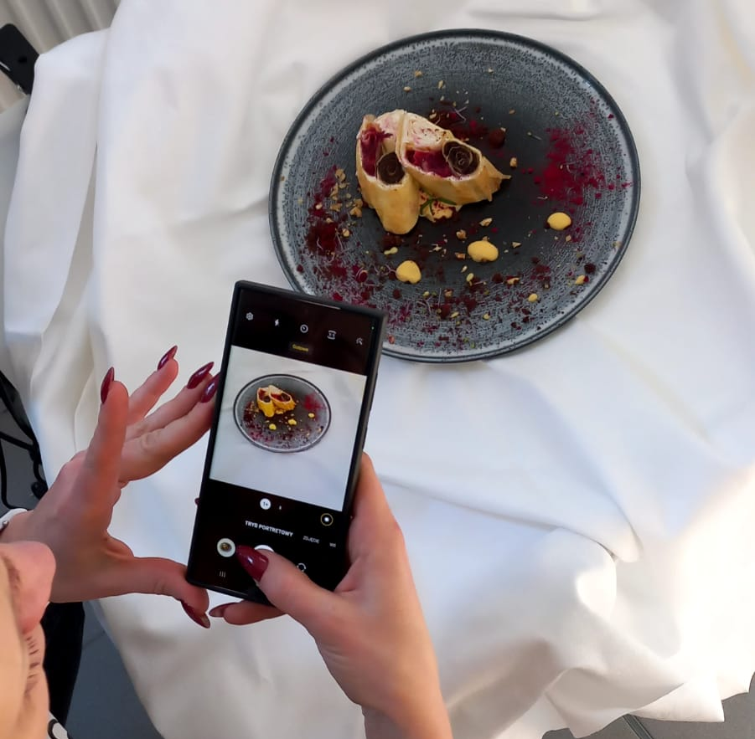
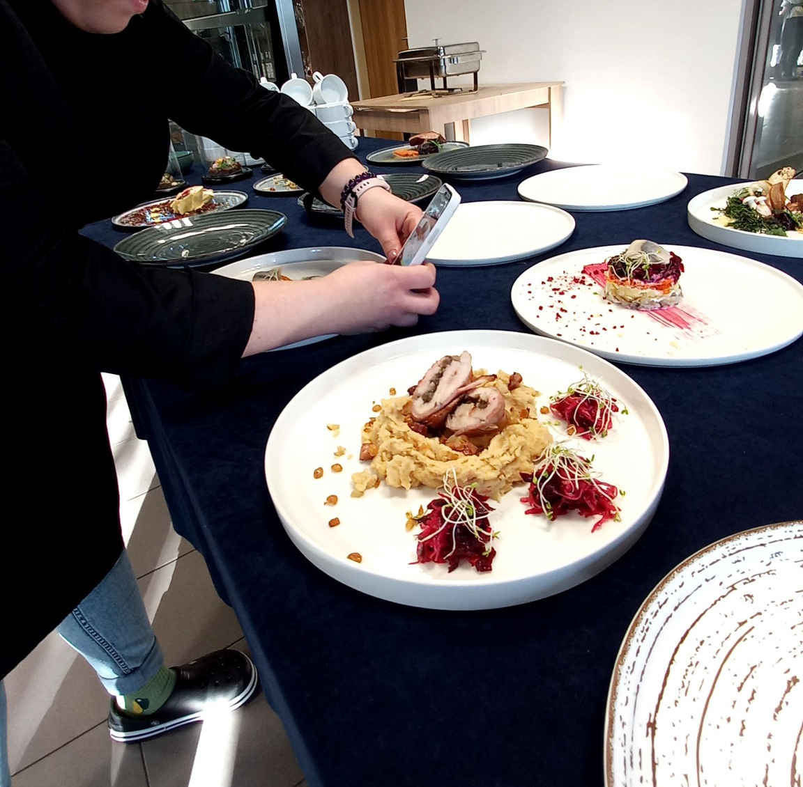
Przygotowanie materiałów do e-booka

Slide 14
Dziękujemy za uwagę - kolejne slajdy powstaną po dzisiejszym dniu :D

